Slide 1
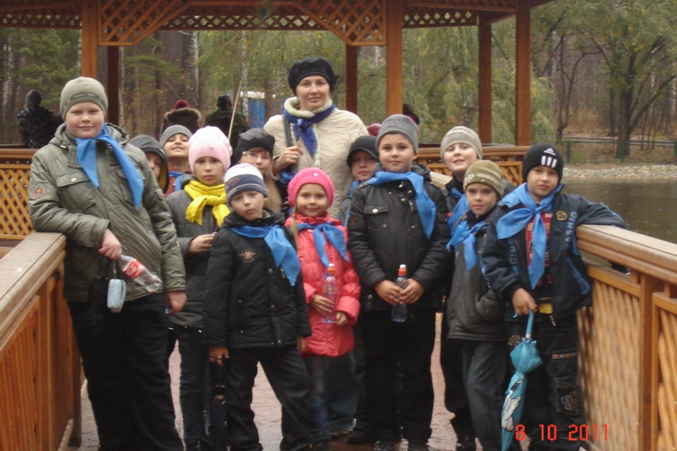
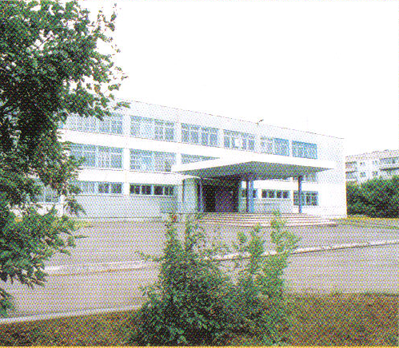
Муниципальное нетиповое общеобразовательное учреждение
«Гимназия № 1 города Белово»
Организация внеурочной деятельности
в школе первой ступени
Евдокимова Ольга Николаевна, заместитель директора по УВР
E-mail: gim1-belovo@mail.ru
Телефон: 8(384 52) 2 65 57

Slide 2
Цель – организация внеурочной деятельности в школе первой ступени
Задачи :
определить направления, формы осуществления внеурочной деятельности
разработать локальные акты, необходимые для организации внеурочной деятельности
создать условия для повышения уровня профессиональной компетентности учителей, задействованных в эксперименте
разработать программно-методический комплекс для реализации содержания внеурочной деятельности

Slide 3
Муниципальное нетиповое общеобразовательное учреждение
«Гимназия № 1 города Белово»
УТВЕРЖДАЮ
Директор ____________ А.Г. Козлов
«____»____________________2010 г
ПОЛОЖЕНИЕ
об организации внеурочной деятельности
обучающихся на ступени начального общего образования
Настоящее Положение разработано в соответствии с Законом Российской Федерации «Об образовании», приказом Министерства образования и науки Российской Федерации от 06.10.2009 № 373 «Об утверждении и введении в действие федерального государственного образовательного стандарта начального общего образования» и является основой для организации внеурочной деятельности обучающихся в МНОУ «Гимназия №1 города Белово»

Slide 4
Рассмотрено на
научно-методическом совете
протокол № __________
«30» августа 2010 г.
Утверждено приказом
Директора МНОУ «Гимназия №1 города Белово»_________А.Г. Козлов от 31.08.2010 г. №
ПОЛОЖЕНИЕ
о портфолио обучающегося
на ступени начального общего образования
МНОУ «Гимназия 1 города Белово»

Slide 5
Направления внеурочной деятельности
Социальное
Спортивно-оздоровительное
Обще-интеллектуальное
Общекультурное
Духовно-нравственное

Slide 6
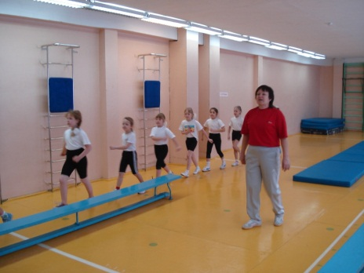
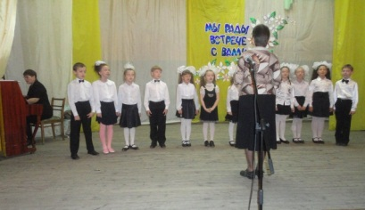
Секция «Подвижные игры»
Хоровая студия «Росинка»

Slide 7
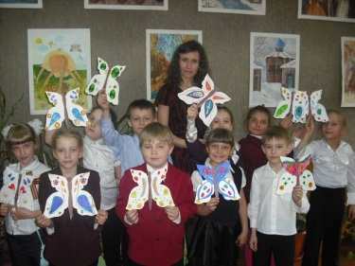
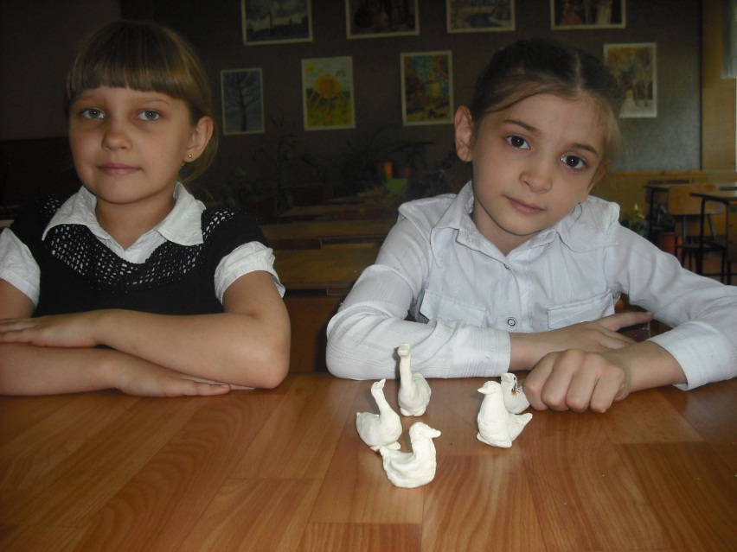
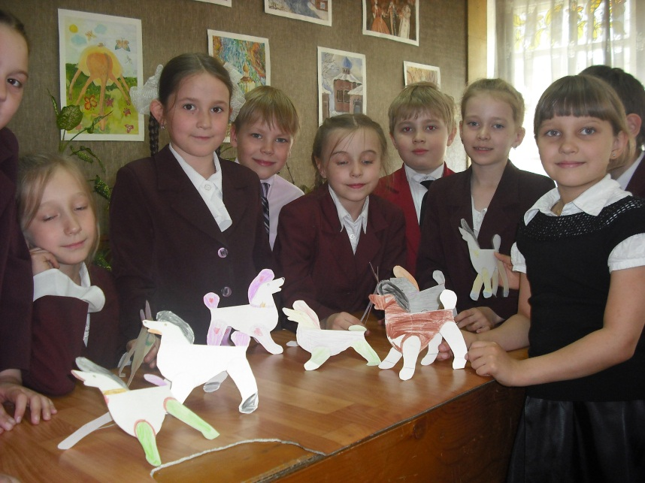
Юный декоратор

Slide 8
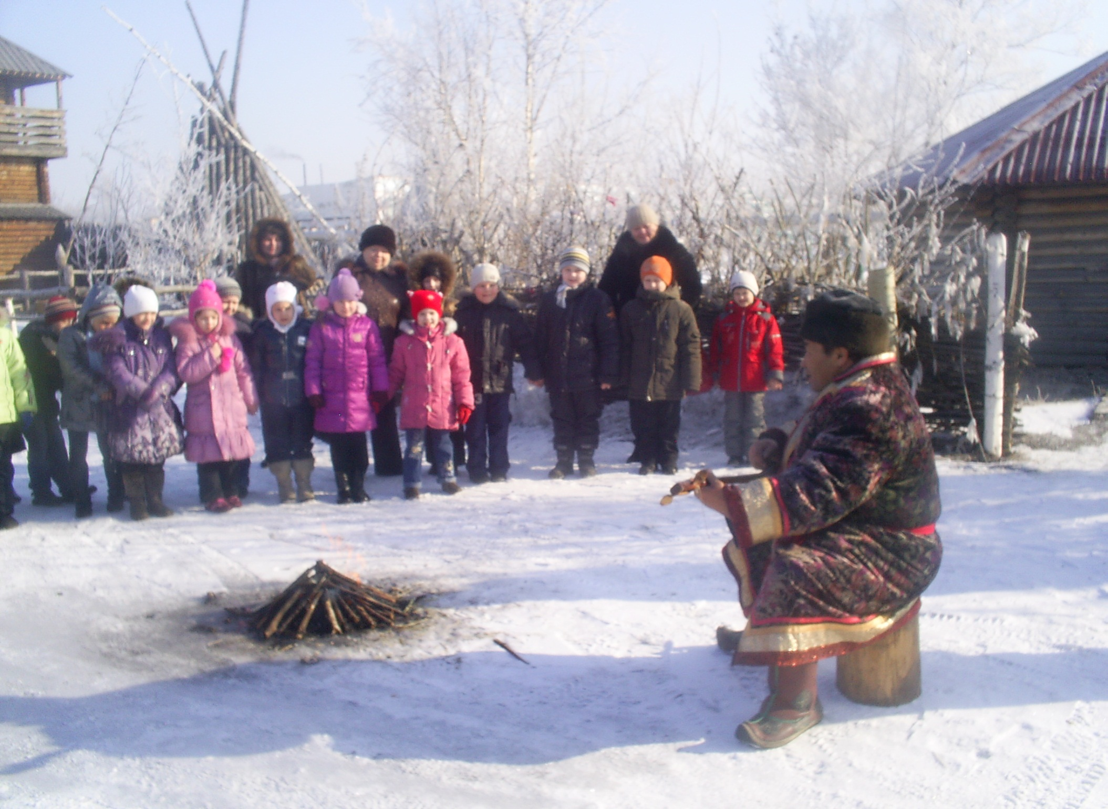
«Я – РОССИЯНИН»
Экскурсия в Историко-этнографический музей «Чолкой»

Slide 9
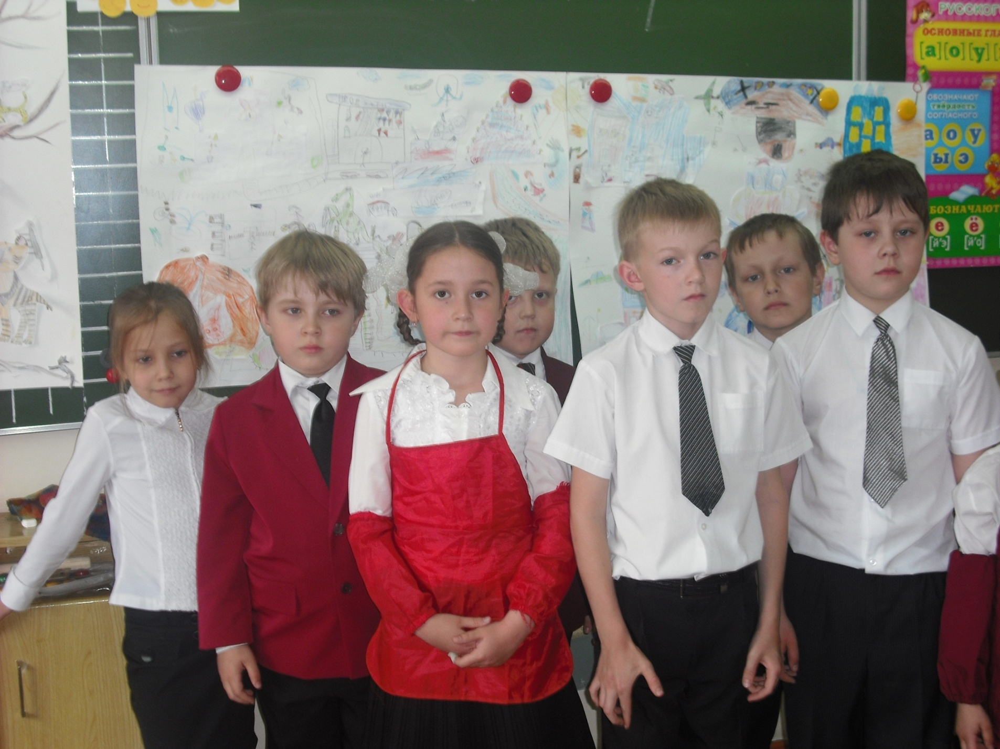
«Познаем мир – познаем себя»
Групповая проектная работа «Город мечты»

Slide 10
Технологии Формы внеурочных занятий
Проблемно-диалогическая
Проектное обучение
Формирование правильного типа читательской деятельности
Уровневая дифференциация
Кружки
  Клубы
Студии
Секции
Мастерские
Школы
Факультативы
Проектная деятельность

Slide 11
Уровни достижения воспитательных результатов
1-й уровень: приобретение социальных знаний
2-й уровень: опыт ценностного отношения к социальной реальности
3-й уровень: получение опыта самостоятельного
общественного действия

Slide 12
Режим работы класса
8.00-11.50 Учебная деятельность
12.00-12.20 Динамическая пауза
12.20-12.40 Обед
12.40-13.15 1 занятие внеурочной деятельности
13.25-14.00 2 занятие внеурочной деятельности

Slide 13
Расписание занятий внеурочной деятельности
Понедельник |  | Вторник |  | Среда |  | Четверг |  | Пятница
Пред мет | Время | Пред мет | Время | Пред мет | Время | Пред мет | Время | Пред мет | Время
1 «А»
Хор | 12.40- 14.00 | Шах маты | 12.40-13.15 | Позн. мир | 12.40-13.15 | Подв/игры | 12.40-13.15 | Бисер | 12.40-13.15
Я-Рос сия нин | 12.40- 14.00 |  |  |  |  |  |  | Юный декор | 12.40-13.15
1 «Б»
Хор | 12.40- 14.00 | Позн. мир | 12.40-13.15 | Шах маты | 12.40-13.15 | Бисер | 12.40-13.15 | Я-Рос сия нин | 12.40- 14.00
Подв/игры | 12.40-13.15 |  |  |  |  | Юный декор | 12.40-13.15

Slide 14
Процентный состав занятости обучающихся 1 «А» и 1 «Б» классов во внеурочной деятельности

Slide 15
Внеурочная деятельность
Диагностика
востребованности направлений
Технологии
Формы работы
Диагностика
результатов
Режим работы
Направления

Slide 16
Уровни успешности
Личностные
результаты
Ставить цель развития
Предметные
результаты
Освоил
Самооценка
Получать результат
Оценивать результат
Не освоил
Планировать деятельность
Метапредметные результаты

Slide 17
Уровни успешности
Развитие
личности
Ценностные ориентиры
Отношение к другим людям
Отношение к окружающему миру
Отношение к самому себе

Slide 18


Программы внеурочной деятельности
Шахматы
Познаем мир – познаем себя
Я - РОССИЯНИН
Юный декоратор
Уроки нравственности
Росинка
ХОР
Подвижные игры

Slide 19






Результат эксперимента

Slide 20
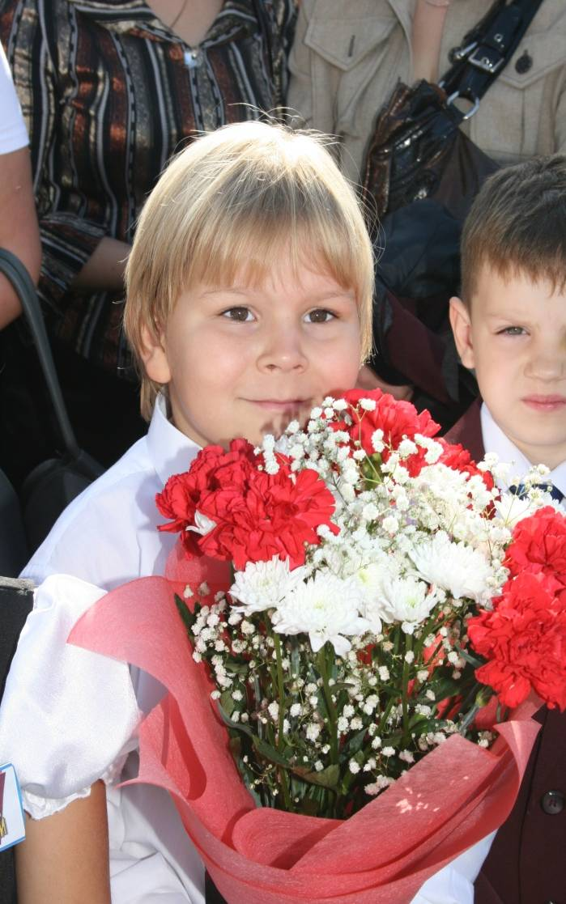
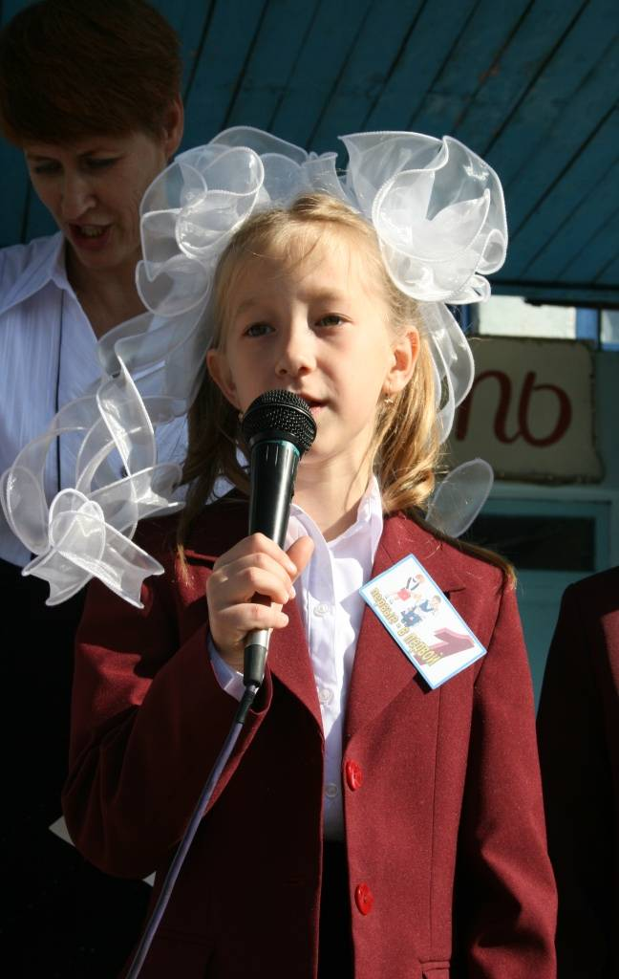
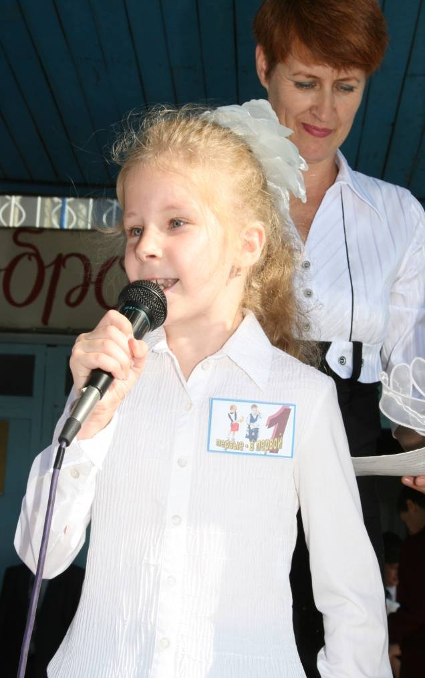
Спасибо за внимание!

